Slide 1
Istanze di autorità e relazioni tra le comunità cristiane delle origini nell'area mediterranea
Lezione 1
Dario Garribba

Slide 2
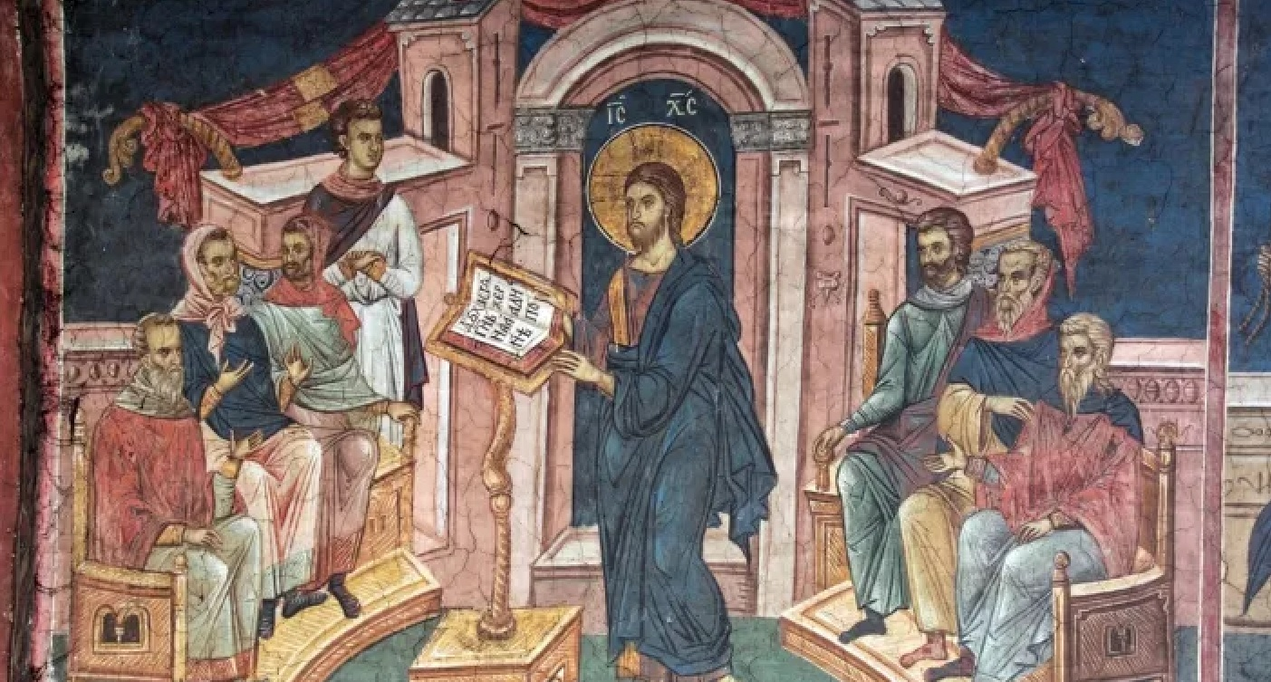

Il tema dell’autorità
Mc 1,21-22: Giunsero a Cafàrnao e subito Gesù, entrato di sabato nella sinagoga, insegnava. ²²Ed erano stupiti del suo insegnamento: egli infatti insegnava loro come uno che ha autorità, e non come gli scribi.
Καὶ εἰσπορεύονται εἰς Καφαρναούμ. καὶ ⸀εὐθὺς τοῖς σάββασιν ⸂ἐδίδασκεν εἰς τὴν συναγωγήν⸃. ²²καὶ ἐξεπλήσσοντο ἐπὶ τῇ διδαχῇ αὐτοῦ, ἦν γὰρ διδάσκων αὐτοὺς ὡς ἐξουσίαν ἔχων καὶ οὐχ ὡς οἱ γραμματεῖς

Slide 3

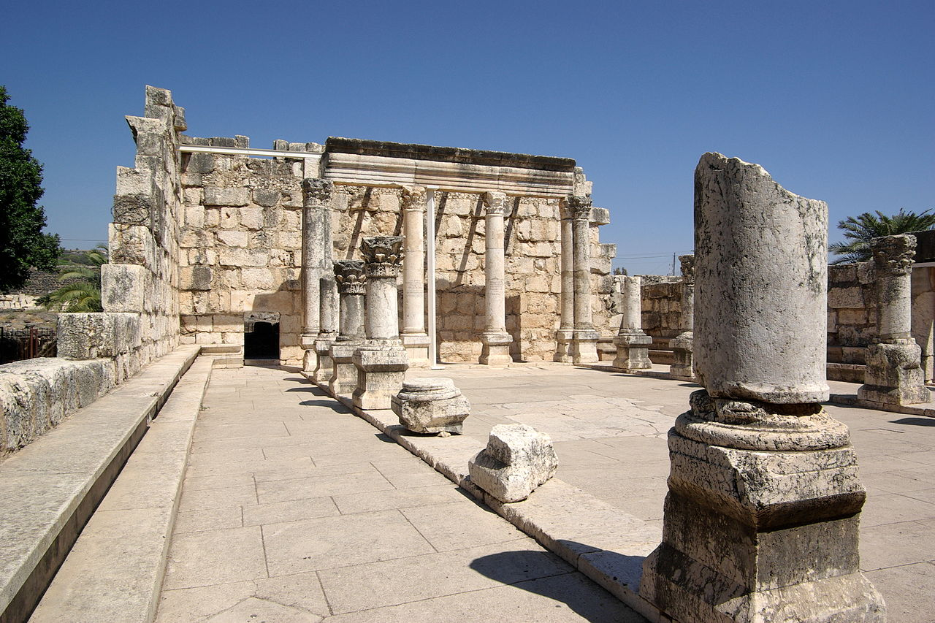

Sinagoga di Cafarnao

Slide 4
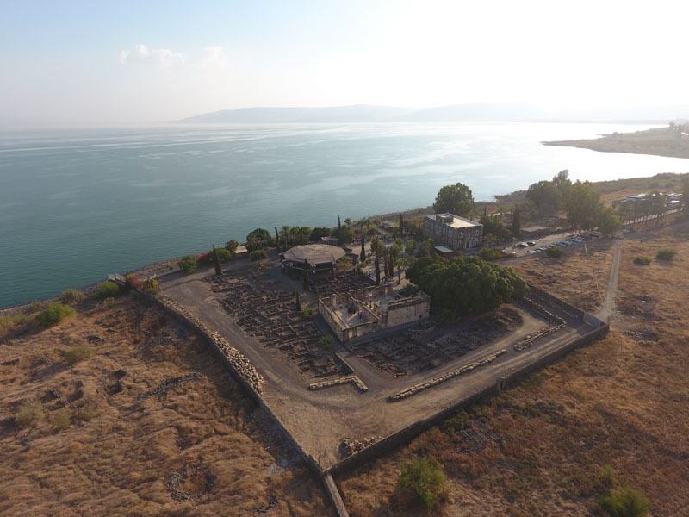
Cafarnao

Slide 5
Il tema dell’autorità nel primo cristianesimo
Luca 20,1-8
1 Un giorno, mentre istruiva il popolo nel tempio e annunziava la parola di Dio, si avvicinarono i sommi sacerdoti e gli scribi con gli anziani e si rivolsero a lui dicendo: 2 «Dicci con quale autorità fai queste cose o chi è che t'ha dato quest'autorità ( Εἰπὸν ἡμῖν ἐν ποίᾳ ἐξουσίᾳ ταῦτα ποιεῖς, ἢ τίς ἐστιν ὁ δούς σοι τὴν ἐξουσίαν ταύτην;)». 3 E Gesù disse loro: «Vi farò anch'io una domanda e voi rispondetemi: 4 Il battesimo di Giovanni veniva dal Cielo o dagli uomini?». 5 Allora essi discutevano fra loro: «Se diciamo "dal Cielo", risponderà: "Perché non gli avete creduto?". 6 E se diciamo "dagli uomini", tutto il popolo ci lapiderà, perché è convinto che Giovanni è un profeta». 7 Risposero quindi di non saperlo. 8 E Gesù disse loro: «Nemmeno io vi dico con quale autorità faccio queste cose».

Slide 6
Il tema dell’autorità nel primo cristianesimo
Gv 19,8-11
All'udire queste parole, Pilato ebbe ancor più paura. 9Entrò di nuovo nel pretorio e disse a Gesù: "Di dove sei tu?". Ma Gesù non gli diede risposta. 10Gli disse allora Pilato: "Non mi parli? Non sai che ho il potere di metterti in libertà e il potere di metterti in croce?« (λέγει οὖν αὐτῷ ὁ Πιλᾶτος· Ἐμοὶ οὐ λαλεῖς; οὐκ οἶδας ὅτι ἐξουσίαν ἔχω ⸂ἀπολῦσαί σε καὶ ἐξουσίαν ἔχω σταυρῶσαί⸃ σε; 11ἀπεκρίθη ⸀αὐτῷ Ἰησοῦς· Οὐκ εἶχες ἐξουσίαν ⸂κατ’ ἐμοῦ οὐδεμίαν⸃ εἰ μὴ ἦν ⸂δεδομένον σοι⸃ ἄνωθεν). 11Gli rispose Gesù: "Tu non avresti alcun potere su di me, se ciò non ti fosse stato dato dall'alto. Per questo chi mi ha consegnato a te ha un peccato più grande".

Slide 7
Il tema dell’autorità nel primo cristianesimo
Autorità: exousìa in greco.
Etimologia: da exesti= è possibile

Slide 8
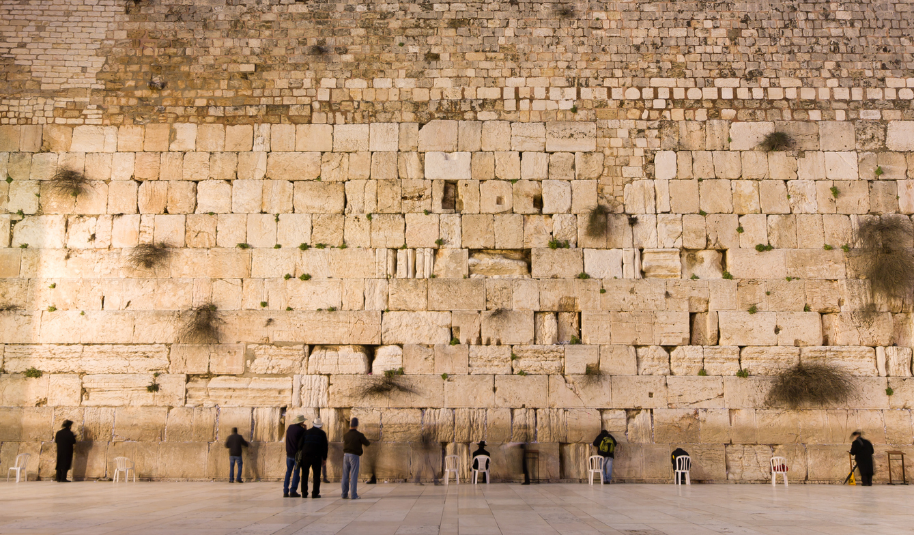
Di cosa parla il nostro corso? E quale obiettivi si pone?
Il concetto di autorità nel mondo antico e nel giudaismo antico
Il problema dell’autorità all’indomani della morte di Gesù. Chi farà da guida ai seguaci di Gesù?
I Dodici e il primato di Pietro
Le guarigioni, i miracoli, la discesa dello spirito… requisiti di autorità? Se il cristianesimo delle origini è plurale, cosa legittima e dà autorità alle diverse posizioni?
«Scontro» o avvicendamento per la leadership nella comunità di Gerusalemme? le figure di Pietro e Giacomo il Giusto
L’autorità nella comunità di Antiochia (At 13,1; 1Cor 12,28) memoria in Luca di una tradizione antiochena
L’autorità di Paolo; la fondazione di comunità e la loro organizzazione (At 14,23; 20,17-35); l’autorità delle lettere
Il concilio di Gerusalemme
L’incidente di Antiochia
La successione apostolica e la «nascita» di una gerarchia episcopale: una prospettiva storica

Slide 9
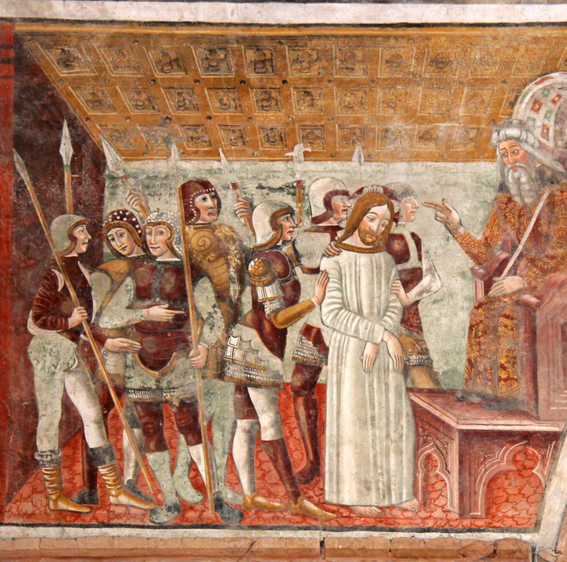
Chi ha autorità nel mondo giudaico del I secolo?

Slide 10
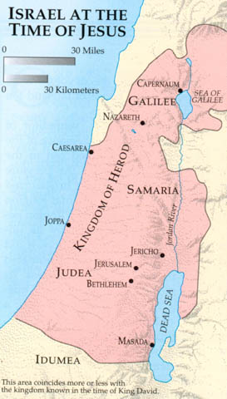
Regno di Erode il Grande alla sua morte (4 a.C.)
…breve ripasso di storia…

Slide 11
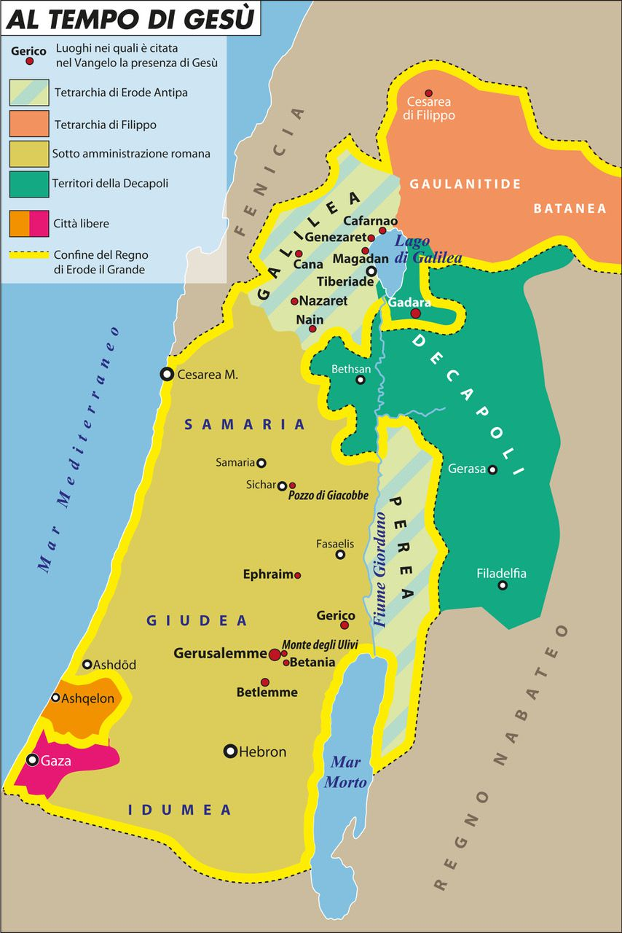
La Palestina al tempo di Gesù
Geografia politica di Giudea e Galilea

Slide 12
La Palestina al tempo di Gesù
Potere politico, militare, giudiziario: il prefetto romano
Potere religioso: il sommo sacerdote e il tempio
Sostegno al potere religioso: leadership farisaica, aristocrazia laica di Gerusalemme
le sette giudaiche: sadducei, farisei

Slide 13
Cosa sappiamo dei gruppi giudaici al tempo di Gesù
MT 23 Allora Gesù si rivolse alla folla e ai suoi discepoli dicendo: ² «Sulla cattedra di Mosè si sono seduti gli scribi e i farisei. ³ Quanto vi dicono, fatelo e osservatelo, ma non fate secondo le loro opere, perché dicono e non fanno. ⁴ Legano infatti pesanti fardelli e li impongono sulle spalle della gente, ma loro non vogliono muoverli neppure con un dito. ⁵ Tutte le loro opere le fanno per essere ammirati dagli uomini: allargano i loro filattèri e allungano le frange; ⁶ amano posti d'onore nei conviti, i primi seggi nelle sinagoghe ⁷ e i saluti nelle piazze, come anche sentirsi chiamare "rabbì''dalla gente. ⁸ Ma voi non fatevi chiamare "rabbì'', perché uno solo è il vostro maestro e voi siete tutti fratelli. ⁹ E non chiamate nessuno "padrè'sulla terra, perché uno solo è il Padre vostro, quello del cielo. ¹⁰ E non fatevi chiamare "maestrì', perché uno solo è il vostro Maestro, il Cristo. ¹¹ Il più grande tra voi sia vostro servo; ¹² chi invece si innalzerà sarà abbassato e chi si abbasserà sarà innalzato….

Slide 14
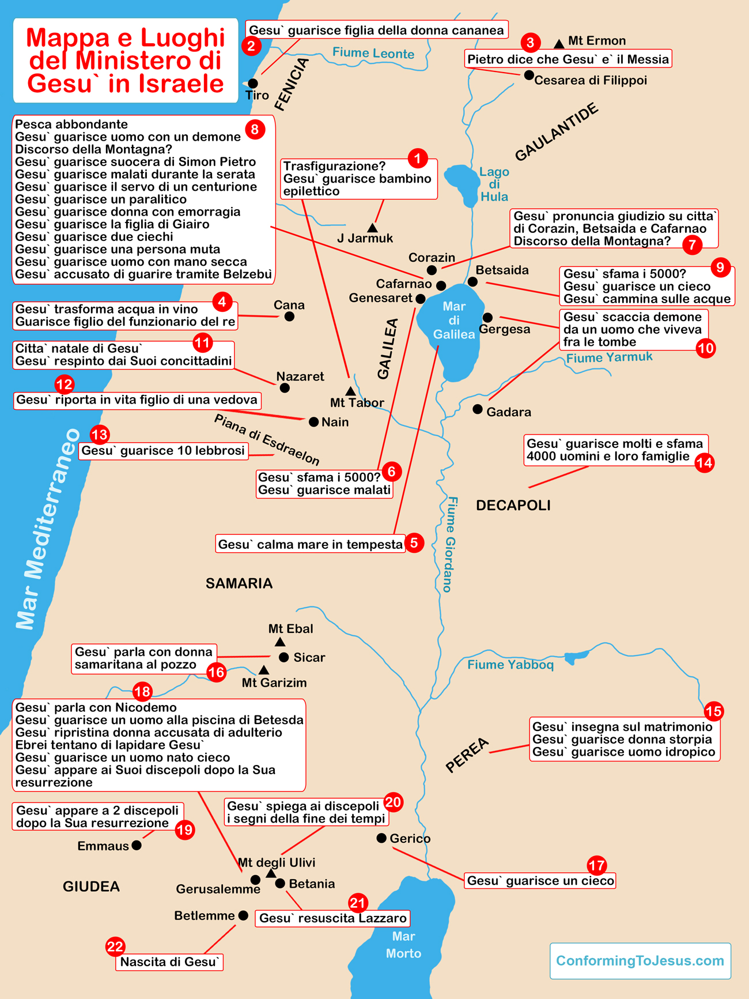
Mappa dei luoghi di Gesù
La vicenda di Gesù…

Slide 15
Indicazioni bibliografiche
Ricerche Storico Bibliche 25/ 2013 (Carismi, Diaconie, e ministeri dal I al II secolo d.C.)
E. Norelli, La nascita del cristianesimo, Il Mulino, Bologna 2018
R. Penna, Le prime comunità cristiane, Carocci, Roma 2011
V. Fusco, Le prime comunità cristiane, EDB, Bologna 1995: capitolo dedicato agli Ellenisti e a Stefano
C. Gianotto, Giacomo il fratello di Gesù, Il Mulino, Bologna 2013
Materiale distribuito a lezione

